Slide 1
《生产与运作管理》教辅材料参考讲义
出版社：北京：机械工业出版社，2009年7月
编著者：陈志祥，李丽
本讲义由李丽老师制作，陈志祥教授审校
mnsczx@mail.sysu.edu.cn
声明：本讲义只提供给购买与使用本教材的教师作为教学使用，未经允许不得转发给其他任何人

Slide 2
第13章 丰田生产方式与精细化运作
一、学习目标
1、熟悉丰田生产方式的本质与精髓
2、熟悉丰田生产方式的主要管理方法
二、内容提要
1、丰田生产方式的起源与精髓
2、丰田生产方式的方法体系
3、精细化生产
4、精细化生产在非制造业的运用

Slide 3
引导案例：广州丰田汽车有限公司
广州丰田不但把最新的技术，也把最先进生产管理方式—丰田生产方式TPS(Toyoda Production system)带进了国内。准时化、自动化、标准化与持续改善是TPS的四个核心，其精髓可用两句话概括：一是采用不使次品流入下一个流程的系统，各个流程均保证产品质量，从而保证得到高品质的产品；二是通过不断改善（更准时化、自动化、标准化），以不断提升品质并降低成本，确保产品拥有一个顾客满意的价格。

Slide 4
一、丰田生产方式的起源与精髓
（一）汽车工业生产的一次飞跃
（二）准时生产方式的目标与经营理念

Slide 5
（一）汽车工业生产的一次飞跃
20世纪初美国福特公司创立了大批量流水生产方式，开创了现代生产新时代。福特生产系统有两个基本的原理：（1）生产标准化原理和（2）移动装配线法原理。
在20世纪的后半期，一种适应多品种小批量生产的新的生产方式诞生了---丰田生产方式。这种生产方式的基本思想是“在需要的时候，按照需要的数量，生产需要的产品”，因此，人们也把丰田生产方式称为“准时化生产”或JIT（just in time）生产。

Slide 6
（二）准时生产方式的目标与经营理念
丰田生产方式的目标是消除浪费,不断改善.丰田公司提倡消除生产过程中存在七种浪费，他们是：
1 生产过度的浪费
2 停工等待的浪费
3 搬运的浪费
4 加工本身无效的浪费
5 库存的浪费
6 动作的浪费
7 制造不良的浪费
两个基本经营理念:零库存,零缺陷.

Slide 7
二、丰田生产方式的方法体系
准时化生产经营管理方法是丰田公司经历了几十年的演变形成的，而且还在不断演变，因此，关于丰田公司的生产方式的管理思想与方法，目前有不同的理解。本章介绍几个重要的方法:
1. 准时生产线与生产单元
2. 平准化计划
3. 看板控制系统
4. 战略供应商关系
5. 多能工与少人化
6. 减少调整准备时间
7. 全面质量管理

Slide 8
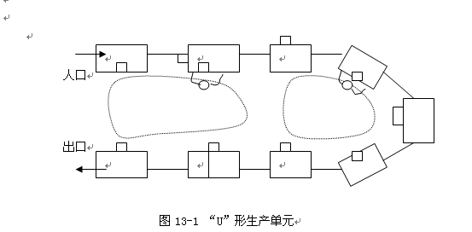
（一）准时生产线
丰田公司为了实现准时化生产，对生产线进行了改造。丰田公司按照流水生产方式组织生产系统，在工厂一级采用对象专业化的方式组织生产设施，同时在工作站建立准时生产单元，如“U”生产单元和“C”形生产单元。图13-1为准时生产单元的“U”形生产单元的情形。多个准时生产单元组成起来就形成了准时生产线。

Slide 9
（二）平准化计划
平准化就是物料完全按照市场需求的节拍来组织生产。这种计划方法要求生产过程尽量减少每种产品的生产批量，直到需要一台生产一台，每种产品相间出产。
  AAAAAAAAAABBBBBBBBBBCCCCCCCCCC
  AAAAABBBBBCCCCCAAAAABBBBBCCCCC
  ABCABCABCABCABCABCABCABCABCABC
三种投产顺序中，第一种方法最缺乏柔性，第三种方法最有柔性。比如如果产品A的实际需求在某时期的中后期发生了变化时，第一种方法由于产品A已经出产，无法改变产量。第二种方法有部分改变能力，而第三种方法调整的余地就更大。因此我们说，平准化生产计划有利于提高生产计划的实时响应能力，能够使生产系统按照实际需求来组织生产。

Slide 10
（三）看板控制系统
看板的作用
看板的种类与形式
利用看板组织生产
看板使用规则
看板数量的计算

Slide 11
1. 看板的作用
看板的管理功能
看板还有改善功能

Slide 12
2. 看板的种类与形式
（1）生产看板
（2）传送看板
（3）其他看板

Slide 13
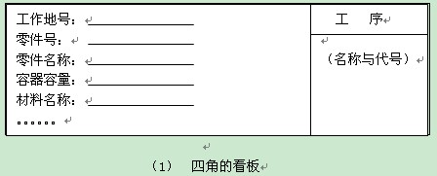
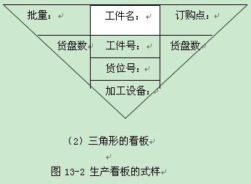
（1）生产看板

Slide 14
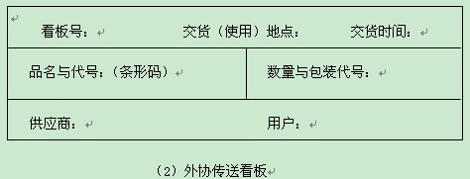
（2）传送看板
图13-3 传送看板的式样

Slide 15
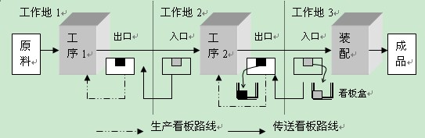
3. 如何利用看板组织生产
图13-4 双看板生产组织过程

Slide 16
4. 看板使用规则
1）无论是生产看板还是传送看板都必须附在容器上
2）不合格产品不交给下道工序
3）不允许使用非标准的容器或不按照标准数量放置
4）凭看板生产与转运，不见看板不运送
5）按照看板出现的次序与数量生产，做到适时适量

Slide 17
5. 看板数量的计算
（1）生产看板的数量计算
（2）传送看板的数量计算
（3）外协看板的数量计算

Slide 18
（1）生产看板的数量计算
（13-1）
式中：D为对某物料的日需求量
为看板的生产看板循环周期，或者叫生产看板周转周期
b为容器的容量
为保险系数
（2） 传送看板的数量计算
传送看板的数量计算与生产看板类似：
（13-2）
式中： 为传送看板的循环周期

Slide 19
应用范例13-1
某公司的零件生产日需求量为1500件/天，标准容器的数量是每箱10件/箱，每天的生产时间为8小时，生产看板的循环周期为0.5小时，传送看板周期1小时。求生产看板与传送看板。
生产看板： =90/8≈12（个）
传送看板： ≈24（个）

Slide 20
（3）外协看板的数量计算
外协看板的计算，和生产工序之间的传送看板的计算公式（13-2）一样.
丰田公司采用另一种外协看板的计算方法.
外协看板数=

Slide 21
（四）战略供应商关系
丰田公司在进行采购物资时，要求其供应商也按照看板控制的方式进行物资供应，做到需要的时候即供应，即准时准量。
丰田公司进行准时化采购的一些做法。
(1) 与供应商建立密切的合作关系.
（2）供应商离企业比较近，有利于实施小批量、频繁供货。
（3）给以供应商一定的支持与帮助，以使其有能力和积极性改善其生产与供应系统，满足准时化供应的要求。
（4）不单方面强制供应商实施准时化供应方式。

Slide 22
（五）多能工与少人化
要减少生产过程中的浪费，除了从生产计划与控制等管理措施去挖掘潜力外，减少生产过程中的人力资源浪费也是一项重要的措施，丰田公司在减少人力资源的浪费方面有独特的做法---少人化。
准时化生产方式实现少人化的途径有如下几个方面：
（1）通过改变设备的配置方式实现少人化
（2）通过员工多能化训练实现少人化
（3）通过作业标准改善与作业优化组合实现少人化
（4）通过自动化实现少人化

Slide 23
（六）减少调整准备时间
在丰田公司，为了缩短设备的调整时间，采用如下措施：
（1）做好不停机进行的外调整（外换模）准备工作；
（2）把需要停机完成的内调整（内换模）工作转移到不停机进行的外调整（外换模）工作；
（3）缩短停机调整时间（即缩短内换模时间）；
（4）训练员工，提高换模的技术水平；
（5）对设备与工艺装备进行改造；
（6）标准化工艺要素；
（7）采用辅助装卸工具；
（8）在换模工作中推行平行作业与标准作业；
（9）采用简单与有效的紧固件；

Slide 24
（七）全面质量管理
准时化生产所倡导的质量理念是“零缺陷”，为了实现零缺陷的质量管理，必须进行全面质量管理。
（1）从源头上控制质量
（2）重视现场质量管理

Slide 25
三、精细化生产
1985年，麻省理工学院的一些教授，开始了一项国际汽车计划（IMVP）的研究，对日本丰田汽车公司的生产模式进行了研究。
1990年，三位这项计划的领导人，詹姆斯•P•沃麦克、丹尼•T•琼斯和丹尼•罗斯出版了《改造世界的机器》（The Machine That Changed the World: The Triumph of Learn Production）,对丰田公司的准时化生产方式给予了很高的评价，认为丰田公司是世界上效率最高，质量最好的汽车制造厂之一。他们把丰田公司的这种准时生产方式进一步概括为精细生产方式(Learn Production)。“精细生产”充分反映了丰田生产的两个基本理念：零缺陷与零库存。
1996年，他们又出版了另一著作，《企业精细化思想》（Lean Thinking），对企业精细化管理的思想进一步进行阐述，提出了企业如何从精细生产转变到精细企业的思想。
1999年美国的另两位学者布鲁斯•A•汉德生、乔格•L•拉科合作出版了《精细企业》一书，进一步阐述了企业实现精细化生产的基本思想。

Slide 26
（二）精细生产的方法
精细生产的核心是JIT的理念，它包含三个基本理念：经营管理坚持非成本主义思想、过程管理坚持无情消除浪费、对人的管理坚持性善说，充分尊重人的以人为本的思想。
围绕这三个基本理念，精细生产的方法包括：产品设计的精细化、设施布置的精细化、人力资源的优化、JIT生产计划与控制、战略的供需关系、现场改善、质量管理等几个方面。

Slide 27
1. 现场改善
清洁、安全、有序的工作环境是提高生产率的一个重要手段。丰田公司经过长期的实践，建立了一整套的现场改善方法。现场改善工作中最重要的三个内容是标准化工作、5S和目视管理（可视化管理）。
这里重点介绍5S活动．

Slide 28
（1）5S活动
5S是五个日本名词的第一个拼音字母的简称：“清理（Seiri）、整顿(Seiton)、清扫(seiso)、清洁(Seikesuke)、教养shitsuke”。
实施5S的几个步骤供参考：
（1）组织----成立推行委员会。企业在第一次导入5S活动的时候，应该专门成立一个委员会来规划与领导5S活动。
（2）规划。制定实施5S的一些目标、方针与实施的基本内容，如1）设置推行目标；2）拟定活动计划与方法；3）制定培训计划；4）制定推行办法；5）制定考核办法。
（3）宣传。要在全厂范围内进行有关实施5S的宣传活动，形成一种气氛。

Slide 29
（1）5S活动
（4）教育训练。对员工进行有关实施5S方法培训，包括1）5S内涵培训；2）5S行动方法培训；3）IE改善方法培训。
（5）实施。在实施5S的时候，最好采用：示范--推广--标准化这样的循序渐进的做法。
（6）考核。要建立一套科学的考核制度，对每一岗位的5S进行定期的检查与考核，作为奖励与惩罚的依据。
（7）竞赛与奖励。通过评比检查与竞赛活动，对做得比较好的单位或个人要进行奖励，只有通过奖励或惩罚才能激励员工不断进行改善。

Slide 30
（2）可视化管理
可视化管理，也叫目视管理、直观管理。通过直观的工具来显示生产状态，“让问题看得见”是对可视化管理思想的最好概括。
可视化管理主要应用如下方面:
1. 规定产品＼零件及其物品的放置位置
２．显示生产进度与质量控制状态等生产信息
３．显示生产设备或者操作工人的状态等
４．显示操作规则＼作业程序等
５．显示工厂管理的一般规定与方针政策等．

Slide 31
本章小结
丰田生产方式是世界级的生产管理模式，是一种先进的生产管理方式，这种先进的生产管理方式渗透了多种管理思想与哲理。本章对丰田生产方式的基本思想与其新发展—精细生产的基本原理与方法进行系统了论述。第一节主要介绍了丰田生产方式的起源与精髓。第二节介绍了丰田生产方式的方法体系。第三节讨论了精细化生产。第四节讨论了精细化在非制造业的运用。

